Slide 1
2020-2021 優質教育基金推廣活動 「STEM創客教室」主題網絡計劃 總結分享會 2021.7.24

Slide 2
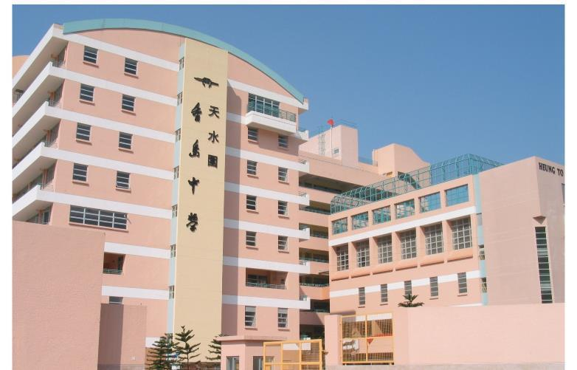
校長致詞
2001年建校，位於天水圍北（元朗區），鄰近濕地公園
千禧校舍，設有「創意科技教室」和 「STEM創客教室」

Slide 3
計劃簡介
負責人：吳容輝校長
統籌員：陳錦嫦副校長
支援老師：
科學教育學習
梁偉添(物理)、鍾顯持(物理) 、周英傑(化學) 、陳錦嫦(生物)
科技教育學習
鍾緒(電腦)、沈德成(電腦)
數學教育學習
王文斌、陳冠榮、梁子峰
活動助理：
顧日朗

Slide 4
計劃目的及目標
目的：為加強支援學校推廣STEM教育，共享「STEM創客教室」資源。
目標：
開放「STEM創客教室」為教師及學生提供設備和工具，讓學生進行STEM學習活動，提升他們的創造力及解決問題能力。
定期為中、小學生舉辦多樣化、與課程相關的STEM學習活動及比賽。
定期為課程領導舉辦STEM教育規劃和實施的課程，及安排參觀粵港澳大灣區的學校及高科技企業。

Slide 5
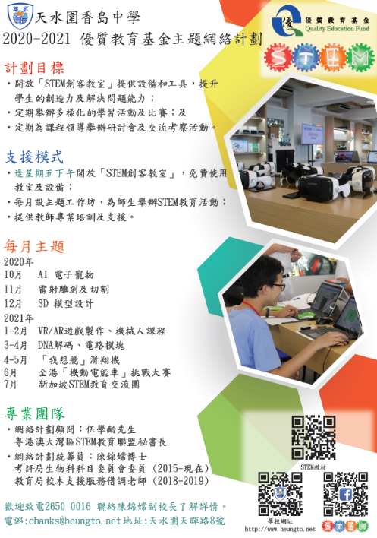
支援策略：
中小學只須經過預約，網絡計劃統籌員便會為參觀學校的老師及學生擔任導師，安排STEM學習活動、講座、工作坊等，或者參觀相關的學校及高科技企業。
「STEM創客教室」定期開放，老師可借用空間及設備，與學生一同進行STEM學習活動。

Slide 6
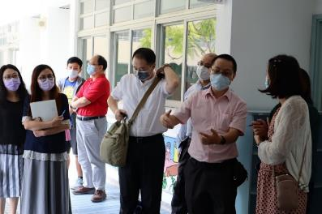
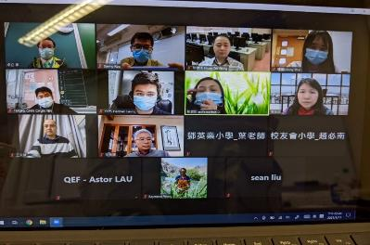
計劃前會議

Slide 7
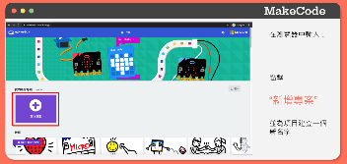
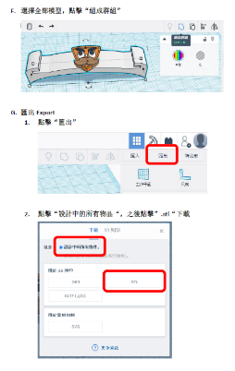
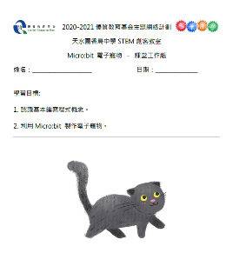
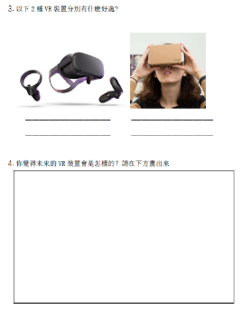
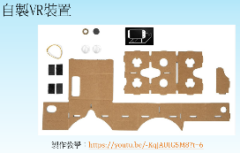
網上發佈教材
10月「AI電子寵物」
11月「VR課程」
12月「3D打印(Tinkercad)」

Slide 8
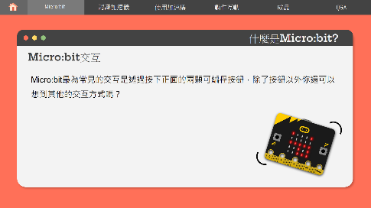
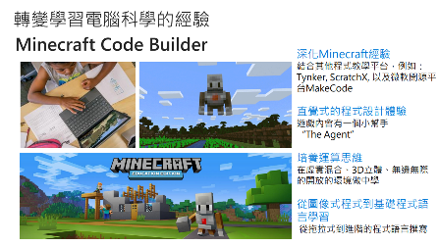
網上發佈教材
1月「Minecraft編程工作坊」
3月「 AI電子寵物進階篇 - 動作」互動

Slide 9
學生工作坊 (網上)

Slide 10
同儕跨校備課

Slide 11
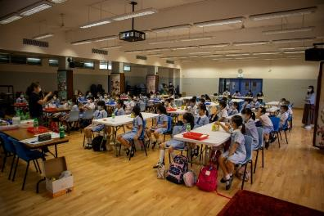
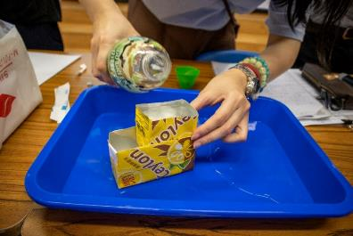
同儕跨校 觀課及議課

Slide 12
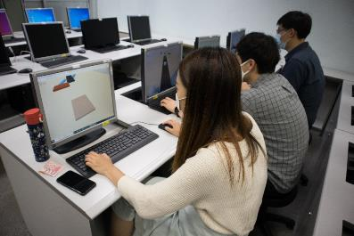
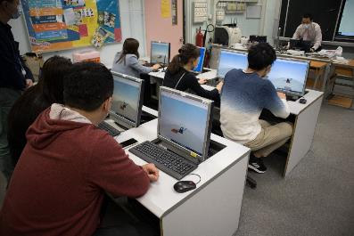
教師工作坊 (到訪小學)

Slide 13
教師工作坊 (到訪小學)

Slide 14
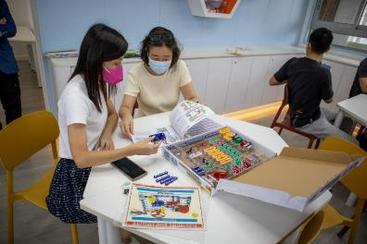
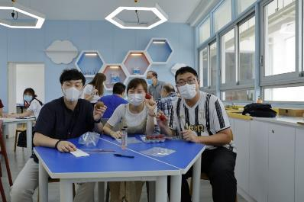
教師工作坊 (到訪小學)

Slide 15
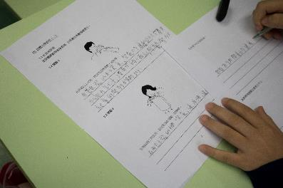
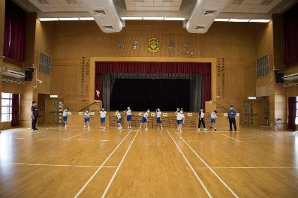
學生工作坊 (到訪小學)

Slide 16
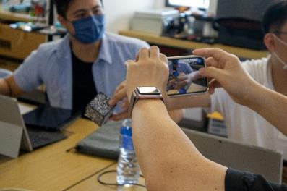
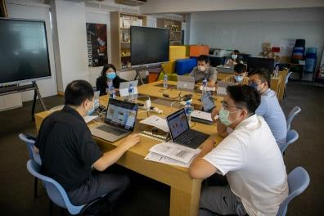
教師工作坊 (STEM創客教室)

Slide 17
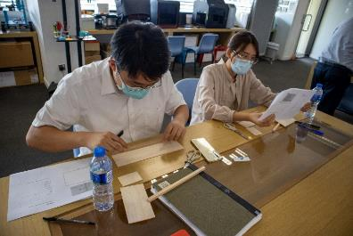
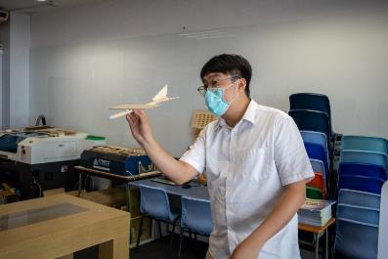
教師工作坊 (STEM創客教室)

Slide 18
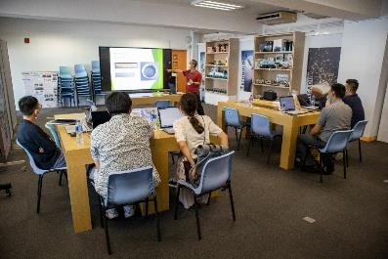
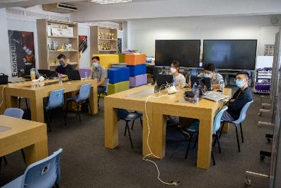
教師工作坊 (STEM創客教室)
鐳射切割雕刻

Slide 19
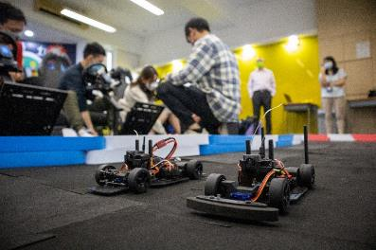
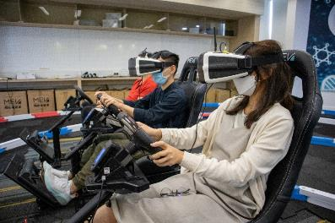
教師工作坊 (STEM創客教室)
MEV機動車工作坊

Slide 20
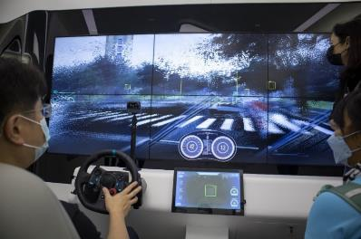
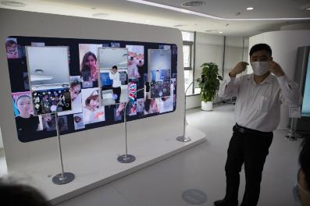
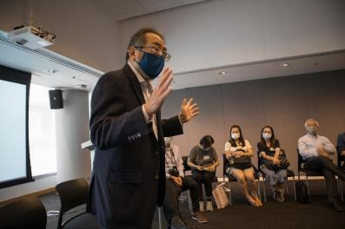
科學園考察

Slide 21
STEM FOR ALL 活動日
日期：10/7/2021
時間：9:30-12:30
形式：STEM FOR ALL活動日
出席人數：60師生及家長
超過10間小學
東華三院姚達之紀念小學(元朗)
保良局道教聯合會圓玄小學
屯門官立小學
和富慈善基金李宗德小學
東華三院李東海小學
佛教陳榮根紀念小學
十八鄉事委員會公益社小學
世界龍岡學校劉德容紀念小學
鳳溪廖潤琛紀念學校
九龍塘宣道小學
德望小學
內容：進行7個課程

Slide 22
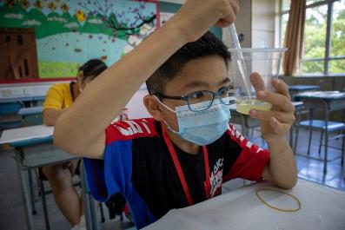
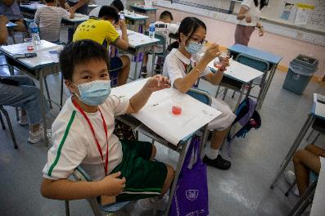
水果DNA

Slide 23
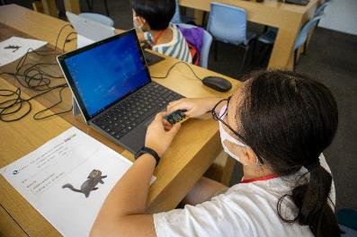
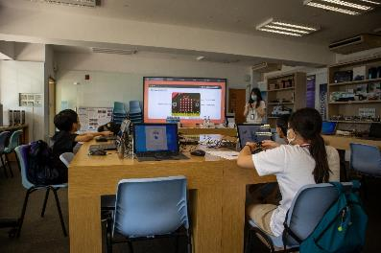
智慧寵物

Slide 24
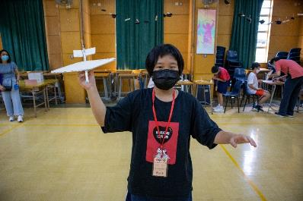
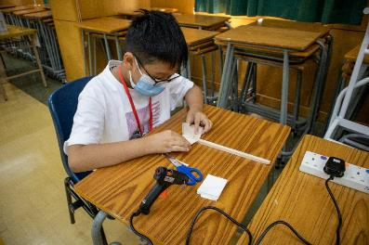
VR模擬飛行

Slide 25
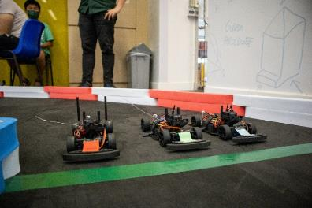
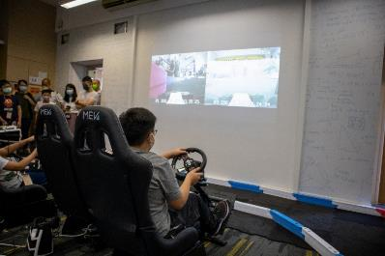
實境方程式：我們的夢幻車隊

Slide 26
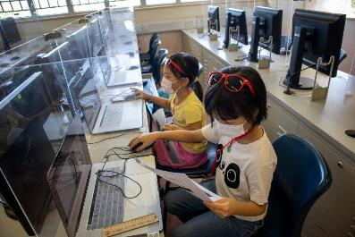
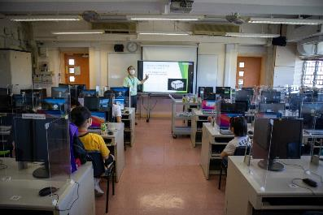
小小設計師 / 獨一無異紀念品

Slide 27
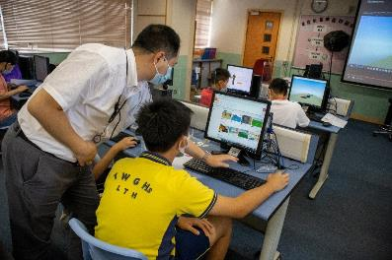
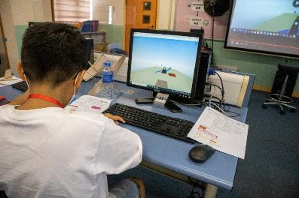
跨平台實時立體遊戲工程師

Slide 28
2020-2021 優質教育基金推廣活動 「STEM創客教室」主題網絡計劃 總結分享會 謝謝支持!

